Slide 1
LIMPIEZA DE DATOS
SILVIA BARGE ÁLVAREZ

Slide 2
ELIMINAR DUPLICADOS
ELIMINAR COLUMNAS CON MÁS DEL 80% DE VALORES NULOS
ELEGIR COLUMNAS SEGÚN EL NÚMERO DE VALORES NULOS PARA SU ESTUDIO
LIMPIEZA DE VALORES POR COLUMNA
AGRUPACIÓN E INTERPRETACIÓN DE RESULTADOS

Slide 3
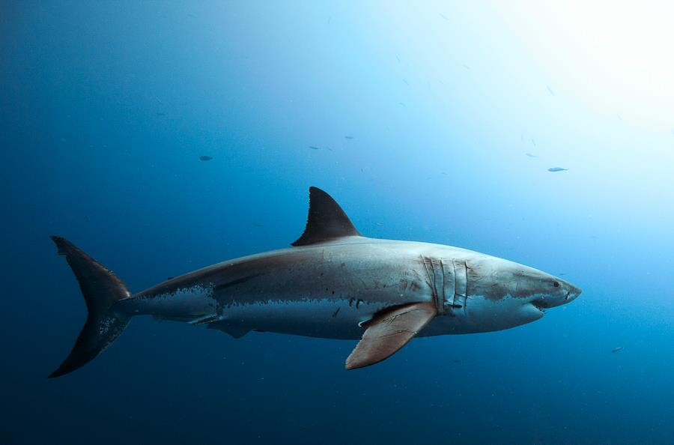
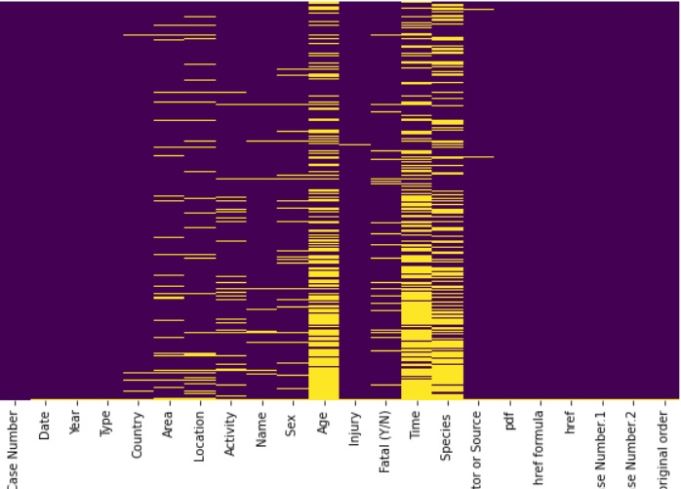

Slide 4


Slide 5
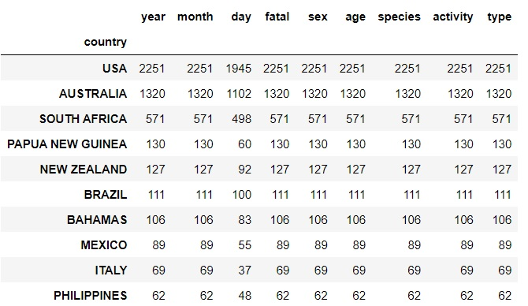
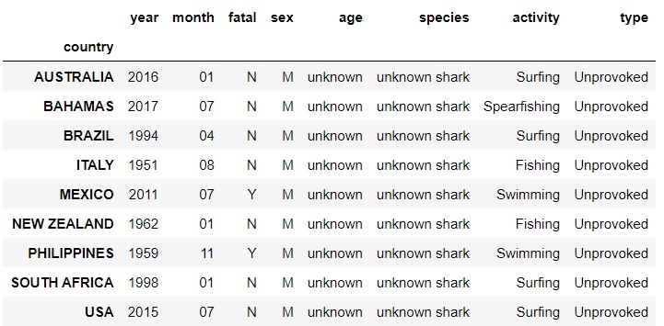
EL 70% DE LOS CASOS SE REPARTEN ENTRE LOS PAÍSES DE USA, AUSTRALIA Y SOUTH AFRICA
OBTENEMOS UNA ESTIMACIÓN DE LA PELIGROSIDAD DE LAS AGUAS POR CASOS REPORTADOS DEPENDIENDO DEL MES

Slide 6
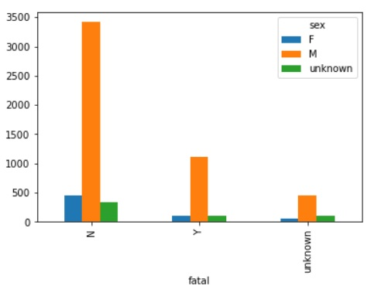
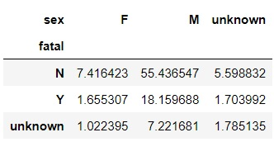
EL 70% DE LOS CASOS REPORTADOS HAN SIDO HACIA HOMBRES, EN LOS CUALES PODRÍAN INFLUIR CIRCUNSTANCIAS SOCIALES POR EL TIPO DE ACTIVIDAD O PAÍS DE ORIGEN
NO SE OBSERVAN DIFERENCIAS SIGNIFICATICAS EN LA PELIGROSIDAD ENTRE SEXOS

Slide 7
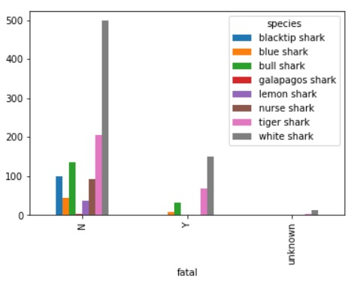
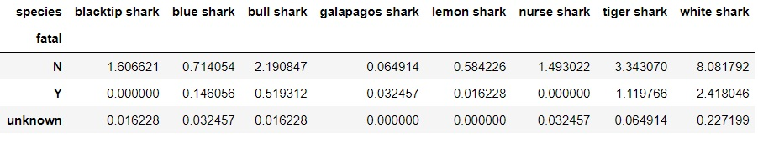
WHITE SHARK OBTIENE LA MAYORÍA DE CASOS REPORTADOS POR ESPECIE DE TIBURÓN CONOCIDA

Slide 8
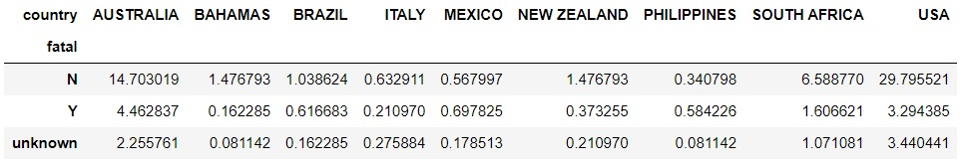
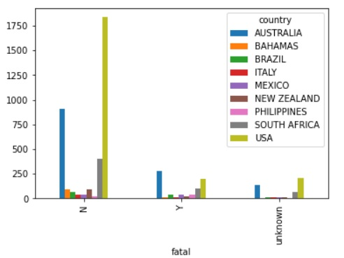
AUSTRALIA OBTIENE EL MAYOR ÍNDICE DE PELIGROSIDAD DE SUS COSTAS POR PAÍSES

Slide 9

¡ MUCHAS…
...GRACIAS !

